Slide 1
Gospel

Slide 2
Gospel を生んだアフリカ人
１７世紀 奴隷貿易
イギリス・スペイン・ポルトガル
反逆を防ぐため、意図的に一つの船に 人種・言語・文化背景の異なったアフリカ人
独自の言語・宗教などは剥奪
ｱﾌﾘｶ
アメリカ

Slide 3
Gospelの誕生
賛美歌
キリスト教において、礼拝や集会などで歌われる、神をたたえる歌
Spiritual／黒人霊歌
アフリカ特有のリズムや 音楽的感性
Gospel

Slide 4
Spiritual／黒人霊歌
アフリカ特有のリズムや音楽的感性
共通の言語や宗教が剥奪
伝統的な言語と 自分たちで作りだした言語の合成語
呻きやハミング、しのび笑いなど 非言語的な補助手段

Slide 5
Gospelとキリスト教①
「God Spell＝神の言葉」
「Good Spell＝良い知らせ」
日本語では、「福音＝良い知らせ」
Godとは旧約聖書の中の神
人々は神様から直接何かを学びとる
争いをやめるということは強く神が人間に教えること
人間はそ自分勝手に多くの争いを起こす愚かな存在

Slide 6
Gospelとキリスト教②
虐げられた屈辱 家族や故郷から離ればなれになったさみしさ 明日へのかすかな希望
キリスト教を通じて 「魂」の叫びのごとく、歌にのせて賛美
あなたがひどいことをいっても わたしは傷つかない
もともといなかった友達をなくすことはない わたしにはイエスがいつから それで十分

Slide 7
Gospelと女性
ゴスペルにおいて女性は 豊かな創造力をもっている重要な存在
１９世紀前半 奴隷解放宣言
アフリカ人だけでなく他の民衆にもゴスペルが広まる
現在の日本の教会においても同様
「男は、すでにアイデンティティを確立し、 それに慣れ親しんでいるから、 それほどはっきりしたかたちで 自己主張をする必要はない。」として、 女性の音楽としてのゴスペルを認めた。

Slide 8
白人と黒人のゴスペルの違い
White Gospel (別名Southern Gospel)
南部の白人クリスチャンの体験と言い伝えから 生まれた宗教音楽。ブルーグラスとカントリー・ミュージックの要素をあわせたもの。
現在、ゴスペルといえば大抵ブラック・ゴスペルを指す。ホワイト・ゴスペルはクリスチャン・コンテンポラリー・ミュージックと呼ばれる。

Slide 9
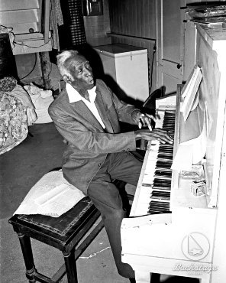
ゴスペルの誕生から現在までの変容
1920年～30年代 モダン・ゴスペルミュージックの誕生
ゴスペルの父 Thomas A. Dorsey 讃美歌にブルースのスタイルやリズムを融合させ、 ピアノ伴奏を初めて取り入れた。

Slide 10
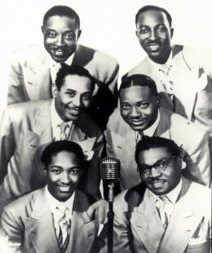
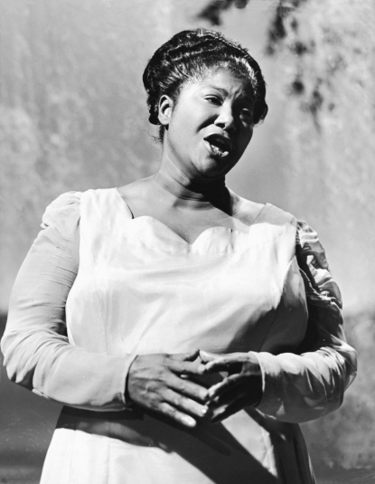
1940年代～1950年代 ゴスペルの黄金時代
・カルテット・グループの隆盛
The Dixie HummingbirdsやThe Soul Stirrersなどのカルテット・グループが活躍する
・Thomas A.Dorseyのゴスペルの流れを 受けた女性シンガーの台頭 Mahalia Jacksonなど

Slide 11
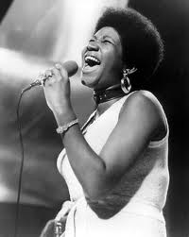
1960年代 ソウル・ミュージックへの接近
もともとゴスペルを歌っていた
Sam Cooke(The Soul Stirrersのリードボール）やAretha Franklinが ソウル/ポップシーンで活躍するようになる。

Slide 12
1970年～ゴスペルのメッセージをポップス、ソウル、ジャズ、ブルース、ディスコ、ファンク、クラシックなど様々なスタイルで表現するようになる
The Clark Sistersのヒット曲 “You Brought the Sunshine”はダンスクラブで人気になる
後のContemporary Gospelに影響を与える

Slide 13
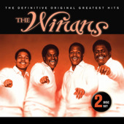
1980年代 伝統と新しいスタイルとの二極化
・伝統への回帰 ソウル・シンガーAl Greenが ゴスペル界へ転向し、活躍
・新しいスタイルのゴスペル The Winans ゴスペルでありながら、 サウンドはR&Bに近かった。

Slide 14
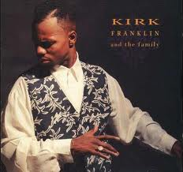
1990代～ R&B・Hip Hopとの融合 Contemporary Gospel
さらに、ラップのみでゴスペルのメッセージを伝えるゴスペル・ヒップホップも誕生
Kirk Franklin and the Family
93年デビューアルバムがゴスペル界初 のプラチナ・ディスクに。
Kirk Franklinはその後、トラッドからヒップホップまでを吸収したスタイルを確立。

Slide 15
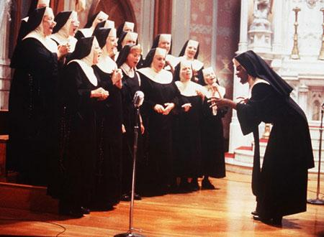
1992年映画「天使にラブソングを…」
1993年映画「天使にラブソングを…2」
日本でもゴスペル・クワイア・ ブームが起こるきっかけに。
1969年全米NO.1ヒット “Oh Happy Day”が再び人気に

Slide 16
ゴスペルの変容を振り返ると…
Holy （聖）とSecular（世俗）の融合という形でゴスペル・ミュージックは変容してきた。
ゴスペル・ミュージックの売上げ 1980年代1億8000万ドル ↓ 1990年代5億ドルに上昇

Slide 17
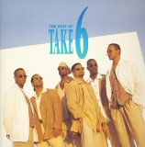
日本におけるア・カペラ人気
きっかけは、アメリカのTake6 1988年、彼らがゴスペルを ア・カペラ（無伴奏）で歌った デビューアルバムが大ヒット。
89年グラミー賞 「ベスト・ゴスペル・ソウル」 を獲得。

Slide 18
日本におけるア・カペラ人気
Take6のヒット後、日本では スターダスト・レビューや ゴスペラーズ(1991年～）が ア・カペラ（無伴奏）スタイルを 取り入れ始める。
2001年バラエティ番組のコーナー「ハモネプ」 からデビューしたRAG FAIRもア・カペラ人気を牽引した。

Slide 19
日本でのゴスペル
・亀淵友香
・VOJA
・木下航志

Slide 20
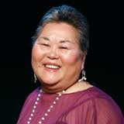
亀淵友香
BIG MAMA YUKAと呼ばれる日本のゴスペルシンガーの第一人者、ヴォイストレーナー。
小学校の時、マヘリア・ジャクソン出演映画『真夏の夜のジャズ』を観て彼女の歌声に衝撃を受け、涙を流す。ブルース、ジャズ、アフリカン音楽に至るまでの黒人音楽を聴きながら成長。
バーバラ・コブに専門ゴスペルを、ウィリアム・バッキンハイムに発声学、カーマイン・カルーソにジャズ理論及び演奏形態を学ぶ。

Slide 21
VOJA（ヴォジャ。The Voices of Japan）
亀渕友香を中心に1993年に結成された、ゴスペルを主とする８０人以上のコーラスグループ。
「音楽を愛し、音楽を通じて人間性、社会性を高める」が目的。
ゴスペルをルーツとしながらも独自のコーラスアレンジを特長に、コンサート、ライブ活動、イベントやＴＶへの出演、小・中学・高校などでの芸術鑑賞会、特別支援学校（養護学校）でのライブなど、幅広い活動を展開中。
人間の生の声、リズム、アンサンブル を通して日
本中にその声の輪を 広げている。

Slide 22
木下航志（きした こうし）
全盲の日本のミュージシャン（２１歳）。幼い頃に未熟児網膜症で視力を失った。“和製スティーヴィー・ワンダー”とも呼ばれる。
経歴
1989年5月8日に誕生。1997年にストリートライブを始める。
1999年には、マスメディアが紹介。反響を得る。
2002年に、ニューヨークでライブ、本場ゴスペル隊と共演する。
2004年に、アテネパラリンピックのNHKのテーマソング「Challenger」を作曲した。
2005年、愛・地球博EXPOドームにて、ジャパンウィーク第1部のライブに参加。また、
大阪CAT、東京DUO MUSIC EXCHANGEなどで、ソロライブを成功させる。
活動は日本でのコンサートが主。
アメリカ（New York)のメジャーTVモーニング番組も出演した。

Slide 23
日本での受け入れられ方
文化的に日本人にとって、純粋なゴスペルミュージックはすんなりと入らない。しかし日本人のゴスペルは存在する。
ゴスペルが歌の技術よりも心の内にあるものをそのまま吐き出すスピリチュアルな音楽であるだけだとしたら、音楽業界から流出するメジャーな曲は、魂のこもったものなのだろうか？

Slide 24
参考文献
塩谷達也、 『ゴスペルの本』、２０１０年、ヤマハミュージック
アンソニー・ヘイルバット、『ゴスペル・サウンド』、１９９３
亀渕友香 ＆ The Voices of Japan
http://www.tmp-voja.co.jp/
木下航志オフィシャルサイトhttp://www.kishitakohshi.com/

